Slide 1
Monte Carlo integrálás és path tracing
Szennai István Graphisoft darthasylum.blog.hu

Slide 2
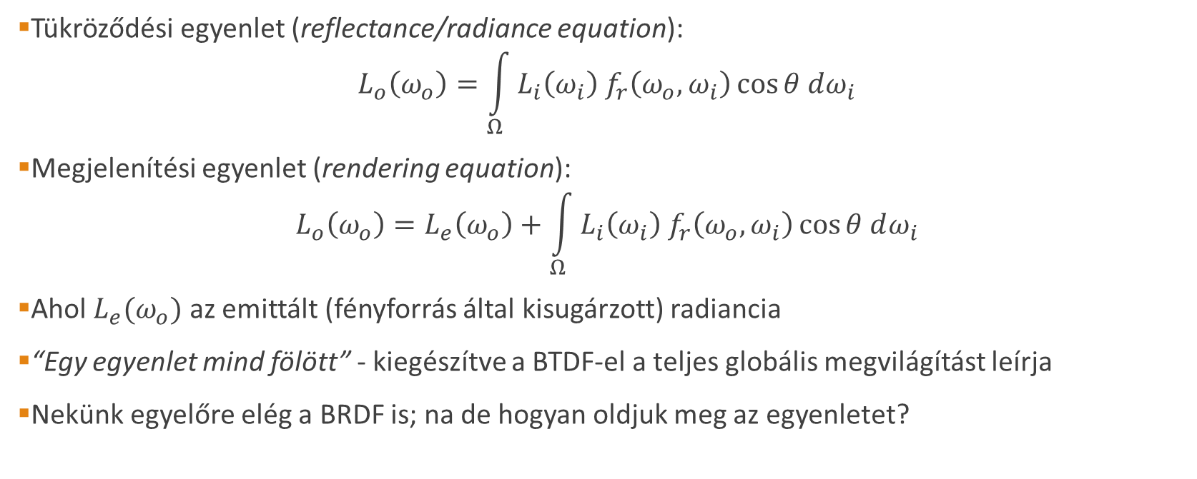
Emlékeztető
Tükröződési egyenlet (reflectance/radiance equation):
$$L_{o}\left(ω_{o}\right)=\int_{Ω}^{ }{L_{i}\left(ω_{i}\right) f_{r}\left(ω_{o},ω_{i}\right)\cos{θ dω_{i}}}$$
Megjelenítési egyenlet (rendering equation):
$$L_{o}\left(ω_{o}\right)=L_{e}\left(ω_{o}\right)+\int_{Ω}^{ }{L_{i}\left(ω_{i}\right) f_{r}\left(ω_{o},ω_{i}\right)\cos{θ dω_{i}}}$$
Ahol $L_{e}(ω_{o})$ az emittált (fényforrás által kisugárzott) radiancia
“Egy egyenlet mind fölött” - kiegészítve a BTDF-el a teljes globális megvilágítást leírja
Nekünk egyelőre elég a BRDF is; na de hogyan oldjuk meg az egyenletet?

Slide 3

Ahogy Boromir mondta a LotR-ben:

Slide 4
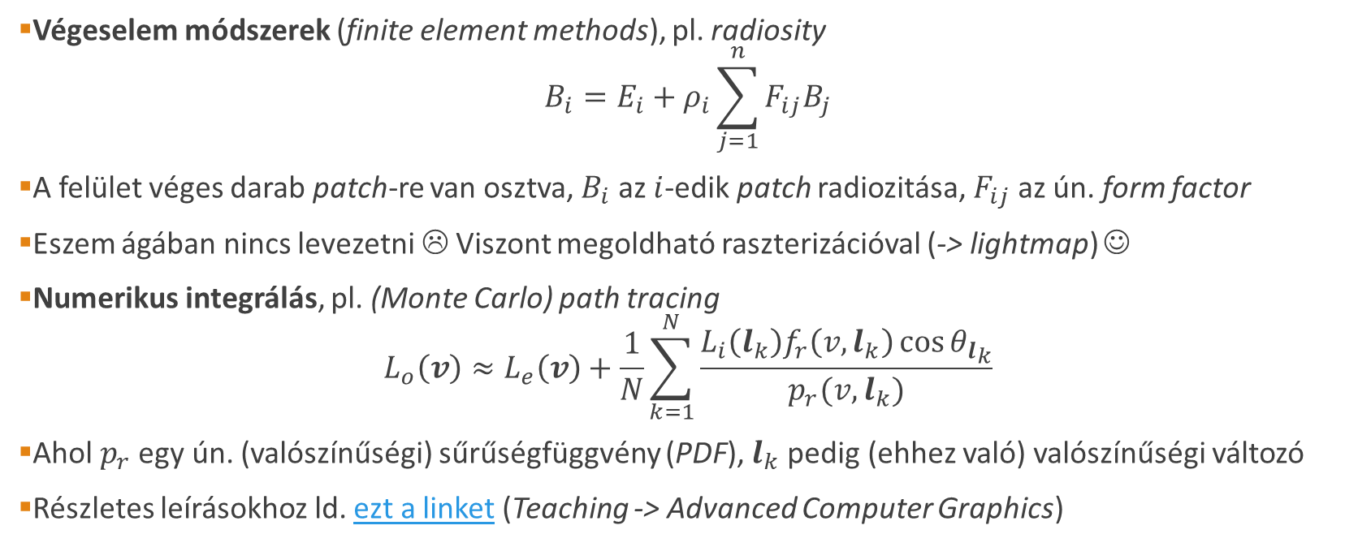
Megoldási lehetőségek
Végeselem módszerek (finite element methods), pl. radiosity
$$B_{i}=E_{i}+ρ_{i}\sum_{j=1}^{n}{F_{ij}B_{j}}$$
A felület véges darab patch-re van osztva, $B_{i}$ az $i$-edik patch radiozitása, $F_{ij}$ az ún. form factor
Eszem ágában nincs levezetni ☹ Viszont megoldható raszterizációval (-> lightmap) ☺
Numerikus integrálás, pl. (Monte Carlo) path tracing
$$L_{o}\left(v\right)≈L_{e}\left(v\right)+\frac{1}{N}\sum_{k=1}^{N}{\frac{{L_{i}\left(l_{k}\right)f}_{r}\left(v, l_{k}\right)\cos{{θ_{l}}_{k}}}{p_{r}(v, l_{k})}}$$
Ahol $p_{r}$ egy ún. (valószínűségi) sűrűségfüggvény (PDF), $l_{k}$ pedig (ehhez való) valószínűségi változó
Részletes leírásokhoz ld. ezt a linket (Teaching -> Advanced Computer Graphics)

Slide 5
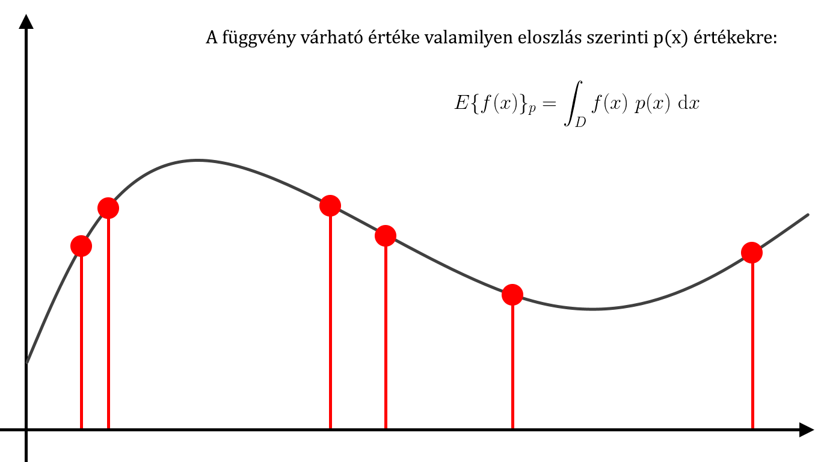

Monte Carlo integrálás
A Riemann integrálra ismerjük az ún. trapéz szabályt (egyenletes felosztás + trapézok)
De magasabb dimenziókban túl nagy a hibája, az egyenletes felosztás pedig pazarló
Monte Carlo: mintavételezzük a függvényt véletlenszerűen (a $D$ tartományon):
A várható érték más néven átlag…
$$\int_{D}^{ }{f\left(x\right) dx}≈\frac{1}{N}\sum_{k=1}^{N}{\frac{f(x_{k})}{p(x_{k})}}$$
Nem fért ki, úgyhogy a lényeget írtam ☺
A lényeg, hogy a PDF $1$-hez integrál $D$-n
Protip: olvasd el inkább ezt…
Notes:
E\{f(x)\}_p=\int_D f(x)\ p(x)\ \mathrm{d}x 18 pt, 120 P(x) = Pr{X <= x} ún. cumulative distribution function p(x) = dP(x) / dx

Slide 6
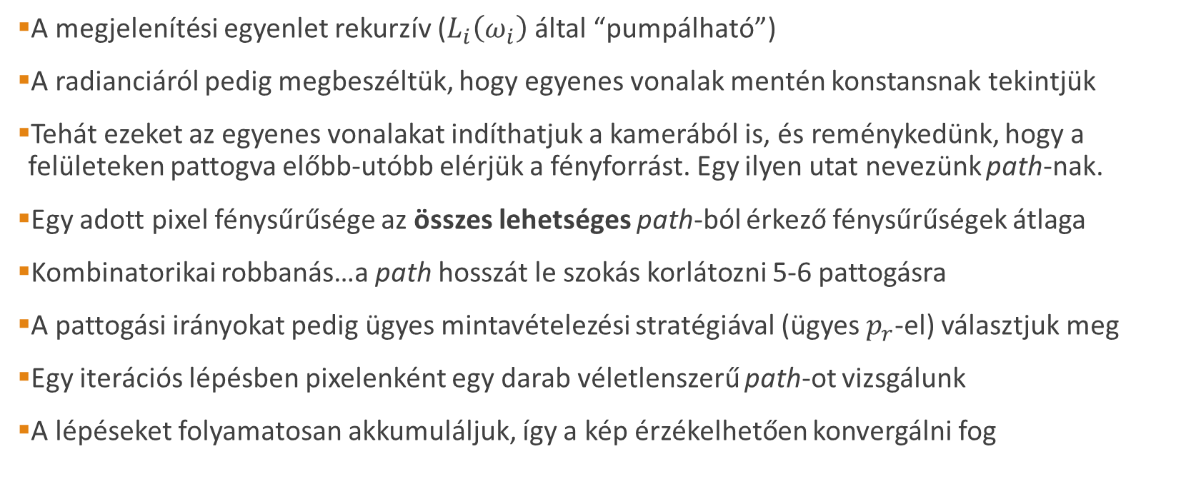
Path tracing alapok
A megjelenítési egyenlet rekurzív ($L_{i}\left(ω_{i}\right)$ által “pumpálható”)
A radianciáról pedig megbeszéltük, hogy egyenes vonalak mentén konstansnak tekintjük
Tehát ezeket az egyenes vonalakat indíthatjuk a kamerából is, és reménykedünk, hogy a felületeken pattogva előbb-utóbb elérjük a fényforrást. Egy ilyen utat nevezünk path-nak.
Egy adott pixel fénysűrűsége az összes lehetséges path-ból érkező fénysűrűségek átlaga
Kombinatorikai robbanás…a path hosszát le szokás korlátozni 5-6 pattogásra
A pattogási irányokat pedig ügyes mintavételezési stratégiával (ügyes $p_{r}$-el) választjuk meg
Egy iterációs lépésben pixelenként egy darab véletlenszerű path-ot vizsgálunk
A lépéseket folyamatosan akkumuláljuk, így a kép érzékelhetően konvergálni fog

Slide 7

Ezt fogjuk ma megtanulni

Slide 8

Naiv Monte Carlo integrálás
Térjünk vissza a tükröződési egyenletre (a megjelenítési egyenlet valójában “nem kell”)
Naiv kérdés: “Mennyi a valsége annak, hogy egy adott pontot választok a félgömbön?”
A naiv válasz $p_{r}=\frac{1}{2π}$ , és ez PDF-nek teljesen jó is (mégegyszer: 1-hez kell integráljon)
vec3 UniformSample(vec3 n, vec3 pixel, float seed)
{
float u = Random(pixel, vec3(12.9898, 78.233, 151.7182), seed);
float v = Random(pixel, vec3(63.7264, 10.873, 623.6736), seed);
float phi = TWO_PI * u;
float costheta = v;
float sintheta = sqrt(1 - costheta * costheta);
// ugyanis a normálvektor félgömbjében keressük (ez a rész mindig ua.)
vec3 H = vec3(sintheta * cos(phi), sintheta * sin(phi), costheta);
vec3 up = ((abs(n.z) < 0.999) ? vec3(0, 0, 1) : vec3(1, 0, 0));
vec3 tangent = normalize(cross(up, n));
vec3 bitangent = cross(n, tangent);
return tangent * H.x + bitangent * H.y + n * H.z;
}

Slide 9
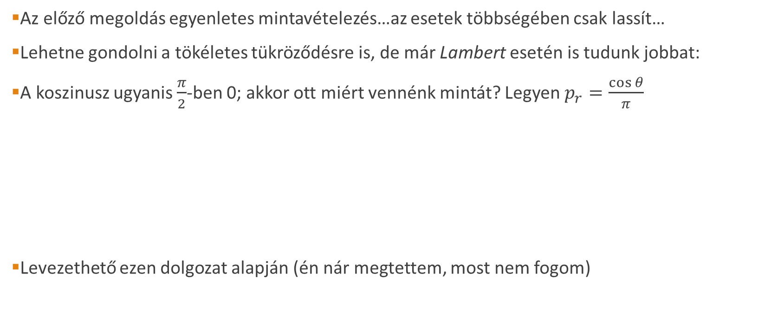
Importance sampling
Az előző megoldás egyenletes mintavételezés…az esetek többségében csak lassít…
Lehetne gondolni a tökéletes tükröződésre is, de már Lambert esetén is tudunk jobbat:
A koszinusz ugyanis $\frac{π}{2}$-ben 0; akkor ott miért vennénk mintát? Legyen $p_{r}=\frac{\cos{θ}}{π}$
Levezethető ezen dolgozat alapján (én nár megtettem, most nem fogom)
vec3 CosineSample(vec3 n, vec3 pixel, float seed)
{
float u = Random(pixel, vec3(12.9898, 78.233, 151.7182), seed);
float v = Random(pixel, vec3(63.7264, 10.873, 623.6736), seed);
float phi = TWO_PI * u;
float costheta = sqrt(v);
return ..; // ugyanaz
}

